Slide 1




Digikehittämistä tekemiseen!
Digitaalisen osaamisen lisääminen palvelujen kehittämiseksi
Akusti-foorumin kesäseminaari
19.5.2022, Järvisydän, Rantasalmi

Slide 2
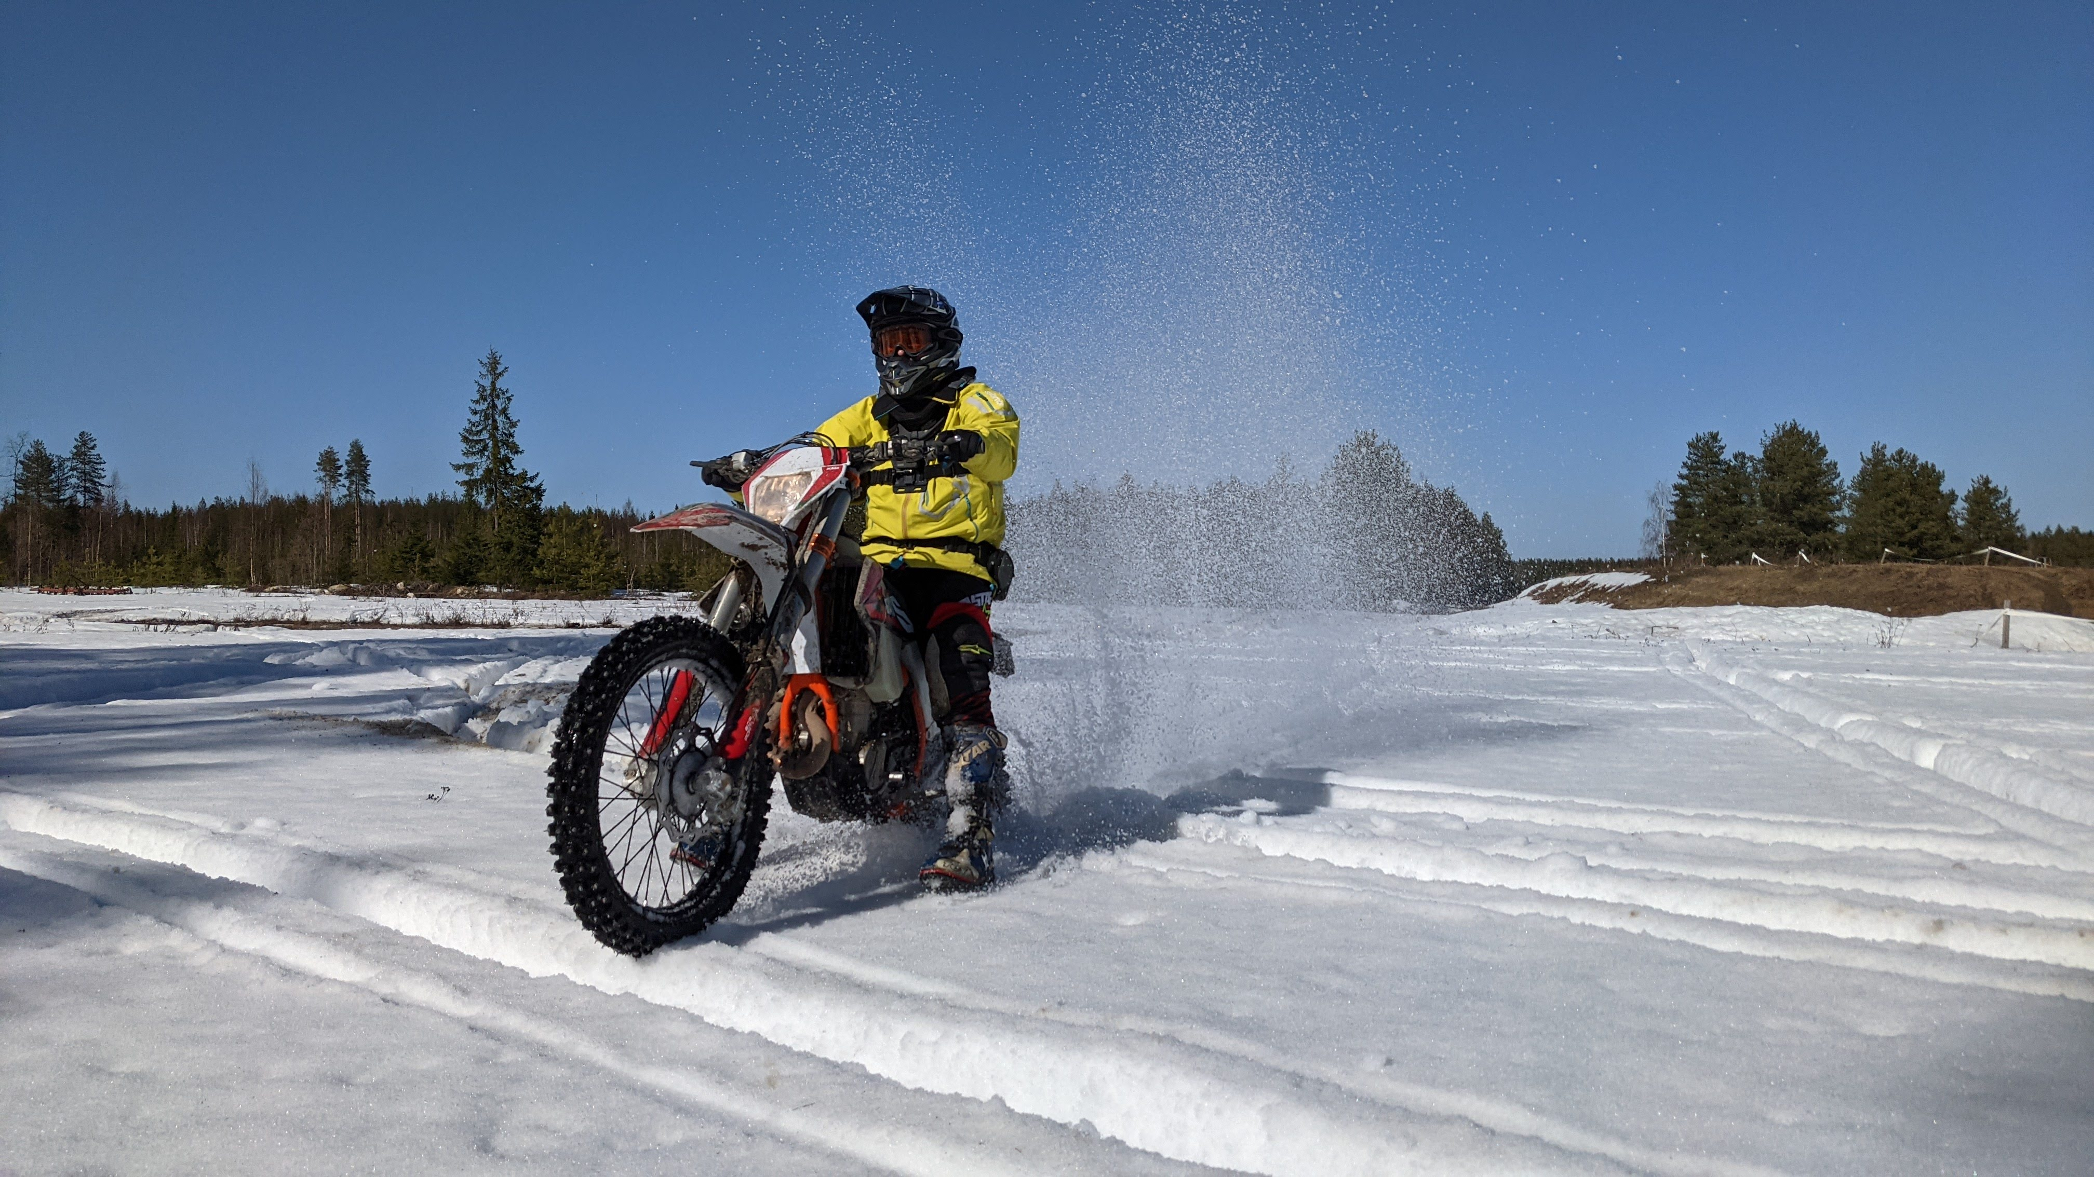
Mika Ålander
Digi- ja tietohallintojohtaja
Vuodesta 2005 sote-tietohallintotoiminnassa erilaisilla toimintarooleilla.
Mika.alander@ylasavonsote.fi
+358 44 709 6399

Slide 3
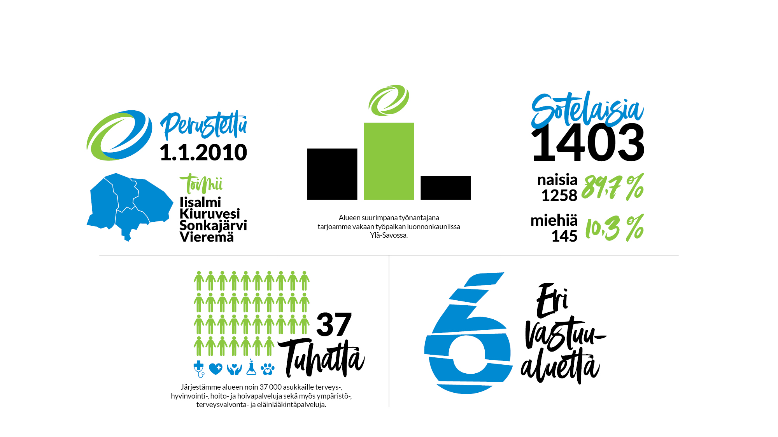
Kuntayhtymä lyhyesti

Slide 4
Ratkaistava haaste
Kaikissa kuntayhtymämme jäsenkunnissa ja -kaupungeissa ikäihmisten osuus väestöstä on suurempi kuin koko maassa keskimäärin, ja määrä kasvaa merkittävästi vuoden 2020 jälkeen
Väestökehitys johtaa verotulojen vähentymiseen ja palvelutarpeen merkittävään kasvamiseen
Lisäksi väestö on pienituloista ja runsaasti sairastavaa

Slide 5
Ratkaisuehdotus
Kasvavaan palvelutarpeeseen ja samanaikaisesti tapahtuvaan verotulojen vähentymiseen on tarve vastata uudentyyppisillä ja tehokkaammilla palveluilla hyödyntäen muun muassa erilaisia digitaalisia ratkaisuja.
Pitkän aikavälin tavoitteena on väestön hyvinvoinnin parantaminen palvelujen saavutettavuuden ja saatavuuden parantuessa muun muassa omahoitoa tukevilla ratkaisuilla ja erilaisten etäpalveluratkaisujen avulla.
Pitkällä aikavälillä tämä vähentää palvelutarvetta.

Slide 6
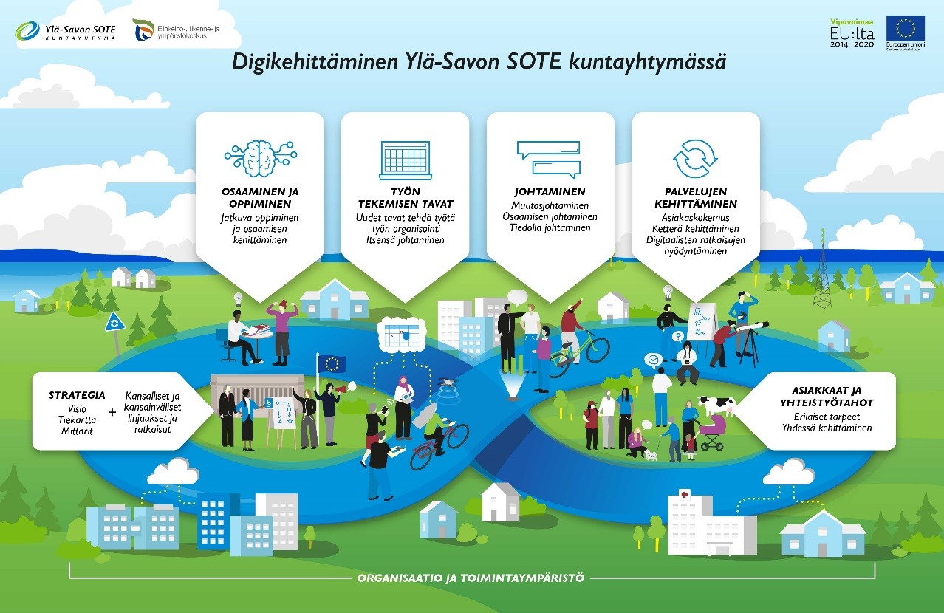
Millaisia (uusia) työn tekemisen tapoja ja prosesseja tarvitaan?
Millaista johtamista tarvitaan? Miten tietoa hyödynnetään johtamisen tukena?
Millaista osaamista ja kulttuuria tarvitaan? Miten sitä kehitetään?
Mitä palveluja? Miten ne tuotetaan? Miten hyödynnetään digitaalisia ratkaisuja?
Mikä on tavoitetila? Miten lainsäädäntö ym. ohjaavat? Millaisia valintoja tehdään? Miten edetään? Mitä seurataan?
Kuka on asiakas?
Mitä asiakas tarvitsee?
Toiminnan jatkuva kehittäminen
Miten toimintaympäristö muuttuu? Mitkä ovat toimintaamme kriittisesti vaikuttavia muutoksia? Miten organisaatiota tulisi muuttaa?

Slide 7
Hankkeen tavoitteet
Hankkeen tavoitteena on
kehittää ja ottaa käyttöön uudet toimintamallit johdolle digitalisaation strategiseen johtamiseen ja digikehittäjille kehittämiseen
lisätä eri henkilöstöryhmien osaamista digitalisaation johtamisesta, suunnittelusta ja hyödyntämisestä palvelujen ja toimintamallien kehittyessä
…joiden avulla
  saadaan organisaation toiminnan tilannekuvaa reaaliaikaisemmaksi reagointinopeuden kasvattamiseksi
  saadaan työtä ja informaation käsittelyä organisoitua uudella tavalla
  hillitään kustannuksia ja henkilöstötarpeita työn tehostumisen ja kansalaisten omahoidon kautta.

Slide 8
Hankkeen kohderyhmä
Hankkeen varsinaisena kohderyhmänä on organisaatiomme henkilöstö:
  johto
  nimetyt digikehittäjät
  lähiesimiehet.

Slide 9
Hankkeen tulokset
Uudet toimintamallit digitaalisten palvelujen ja ratkaisujen kehittämiseksi
Lähiesihenkilöille osaamista muutokseen ja sen johtamiseen
Osaamista asiakaslähtöiseen digitaalisten palvelujen ja ratkaisujen kehittämiseen ja prosessien tehostamiseen
Uusien ratkaisujen ja palvelujen käyttöönotot

Slide 10
(Digi)kehittämisen johtaminen

Slide 11
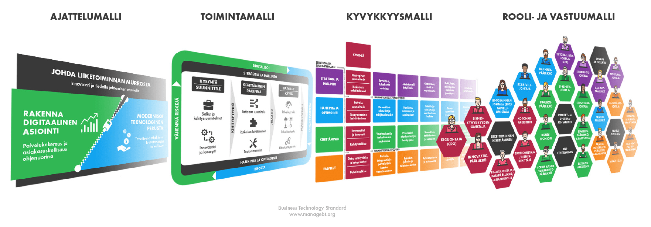
Taustalla BT-standardin ajatus- ja toimintamalli
Bisnesteknologiamalli - avoin johtamisen viitekehys (btmalli.fi)

Slide 12

Digiohjelma
Kuntayhtymän pitkän tähtäimen visio ja strategia
Missä haluamme olla tulevaisuudessa?
Millaista muutosta se meiltä edellyttää?
Mitkä ovat toiminnan kannalta tärkeimpiä muutoksia?
Miten parannamme asiakaskokemusta?
Miten kehitämme prosesseja sujuvammiksi?
Millaista osaamista ja kulttuuria tarvitsemme?
Tavoitearkkitehtuuri?
Mitä tietojärjestelmiä, teknologiaa ym. tarvitsemme?
Näihin panostamme?
Näitä kokeilemme?
Näiden kehitystä seuraamme?
Näistä luovumme?
Oma/maakunnallinen/kansallinen ratkaisu?
Toiminnan tavoitteet ja tarpeet
ICT:n nykytila ja
mahdollisuudet
Digikehittämisen lyhyen aikavälin tavoitteet, kehittämiskohteet ja toimenpiteet
Kuva muokattu lähteestä: Business Technology Standard. Tekijänoikeudet omistaa Business Technology Forum”.

Slide 13
Digiohjelman suunnittelu
Orientoiva työpaja, 2.11.2020 & haastattelut
Työpaja 1, 30.11.2020
Johtoryhmän strategiset linjaukset Ylä-Savon soten digitalisaatiolle
Työpaja 2, 1.2.2021
Yhteenveto edellisen työpajan tuloksista
Työn tavoitteet ja toteutussuunnitelma
Johtoryhmän jäsenten ajatukset ja tavoitteet digitalisaatiolle ja sen johtamiselle
Keskustelu organisaation valmiuksista
Johtoryhmän jäsenten haastatteluiden sopimisen käytännöt
Yhteenveto organisaation nykytilasta ja valmiuksista
Tuotos: Digitalisaatiota ja sen johtamista tukevat konkreettiset linjaukset
Digitalisaation kehittämisen strategiset linjaukset
Linjausluonnosten läpikäynti
Digitalisaation johtamisen toimintamalli
Johtoryhmä ottaa johtamismallin käyttöön laatimalla digiohjelman
Digiohjelmassa määritetään tulevien vuosien digitalisaation kehitysaihiot teemoittain ja niille laaditaan karkea aikataulu
Tuotos: Digiohjelman 1. versio
Työpaja 3, 24.2.2021
Nykytilan käsittely ja tärkeimmät teemojen valinta
Tuotos: Digitalisaation johtamismallin luonnos ja evästykset mallin kehittämiseksi
Tuotos: Yhteenveto johtoryhmän näkemyksistä ja tavoitteista digitalisaatiolle
Luonnoksen läpikäynti ja konkretisointi
Johtoryhmäkäsittely, 5.5.2021
Tuotos: Hyväksytty digiohjelma
Digiohjelman kehitysaihioiden tarkastelu ja priorisointi
Työpajojen osallistujat: johtoryhmä, tieto- ja kehittämispalveluiden päällikkö, kehittämispäällikkö, Digikehittämistä tekemiseen -hankkeen projektipäällikkö
Työpajojen fasilitointi ja haastatteluiden toteutus: KPMG Oy:n asiantuntijat

Slide 14
Digiohjelma osana kuntayhtymän strategiaa ”Hyvinvoiva Ylä-Savo 2025”
Kuntayhtymän ensisijaisena tavoitteena on parantaa ja edistää yläsavolaisten terveyttä ja hyvinvointia.
Toteutamme yhteistyössä laadukkaat, nykyaikaiset ja asiakkaiden tarpeisiin perustuvat palvelut – edelläkävijänä ja uudistumistarpeita ennakoiden.
Digitalisaatio on sekä toimintatapojen uudistamista, sisäisten prosessien digitalisointia että palveluiden sähköistämistä. Digiohjelmassa nostetaan esille toimenpiteet, joilla digitaalisten ratkaisujen mahdollistamana parannetaan ja edistetään yläsavolaisten terveyttä ja hyvinvointia.
Digiohjelma perustuu yhtymävaltuustossa keväällä 2020 hyväksyttyyn strategiaan. Kaikissa ohjelman tavoitteissa ja toimenpiteissä näkyvät strategian kärjet:
  elinvoimaa omaan elämään,
  ennakoiva yhteistyö ja välittäminen,
  meidän tarinamme ja
  osaamisen aktiivinen kehittäminen.
Digiohjelmaan kirjattujen toimenpiteiden avulla voimme erityisesti vaikuttaa seuraaviin päämääriin ja tavoitteisiin:
Paras asiakaskokemus ja paras työnantaja
Palveluiden kohdentuminen parhaalla mahdollisella tavalla tarpeen mukaan
Kuntalaisten aktivoiminen ja tukeminen oman terveyden seuraamisessa ja hyvinvointia vahvistavassa toiminnassa
Kustannustehokkaat palveluprosessit ja -rakenteet palvelujen järjestämisessä ja tuottamisessa
Erilaisten kokeilujen hyödyntäminen kehitystyössä esimerkiksi uusien toimintatapojen vaikutusten arvioimiseksi ja nopeaksi pilotoimiseksi
Systemaattinen osaamisen kehittyminen ja laaja osallistuminen koulutukseen sekä vaikutusten ja uusien osaamistarpeiden arviointiin

Slide 15
Digiohjelma näyttää suuntaa digikehittämiselle
Strategiset teemat
Strategiset päätavoitteet
Digitalisaatiolla toteutetaan osaltaan kuntayhtymän strategiaa ja se integroidaan osaksi perustoimintaa ja palveluprosesseja
Digitalisaation avulla tuotetaan asiakaslähtöisiä palveluita kustannustehokkaalla tavalla (saatavuus ja saavutettavuus)
Digitalisaation mahdollistamalla toiminnan tehostamisella ja automatisoinnilla parannetaan resurssien tehokasta allokointia (esim. vapautetaan ammattilaisia henkilöintensiivisiin työtehtäviin)
Asiakasrajapinnan sähköiset palvelut
Sähköinen arkistointi
Toiminnan ohjaus
Digitaalinen hallinto ja työympäristö
Tiedolla johtaminen ja toimiminen
Digiympäristö mahdollistajana

Slide 16
Digiohjelman kehitysaihiot 2021-
Keskeytetty tai selvitettävänä
Jatkovalmistelussa
Ratkaisu tuotannossa tai kehittäminen käynnissä
Sähköinen lupapalvelu ympäristöpalveluissa
Omaa terveyttä ja hyvinvointia
edistävät ratkaisut
Palveluohjauksen digitaaliset
ratkaisut​
Etävastaanotto
Ilmoittautumisautomaatit
Kotiin vietävien palvelujen
kokonaisuus
Automatisoitu
asiakaspalautejärjestelmä
Asiakkaan itse tuottaman sähköisen tiedon hyötykäyttö
Arkistointiratkaisun käyttöönotto, digitointi ja digitaalisten aineistojen siirtäminen nykyisistä ja käytöstä poistettujen ratkaisujen
Sosiaali- ja terveystiedon yhdistäminen ja yhteiskäyttö operatiivisissa prosesseissa (asiakaskohtainen)​
Asiakkaan siirto palvelusta toiseen ja identiteetin tunnistaminen tässä prosessissa​
Toiminnan-/
tuotannonohjausjärjestelmä
Automatiikan ja robotiikan
lisääminen toiminnassa
Sisäisten prosessien
virtaviivaistaminen ja
sähköistäminen
Etätyö​
Sopimushallinnan kokonaisuuden digitalisointi​
Ostopalveluiden
sähköinen järjestelmä
Sosiaalityön data osaksi tiedolla johtamisen datapohjaa ja poiminnan automatisointi​
Asiakas- ja potilasvirtojen analysointi ja mm. paljon palveluita käyttävien asiakkaiden tunnistaminen​
Analytiikan kouluttaminen
Asiakasrajapinnan sähköiset palvelut
Sähköinen arkistointi
Toiminnan ohjaus
Digitaalinen hallinto ja työympäristö
Tiedolla johtaminen ja toimiminen
Toimintalähtöinen
työvuorosuunnittelu
Automaattinen päätöksenteko
Olemassa olevan ja tarvittavan
tiedon tunnistaminen​
Yhtenäiset järjestelmät​
Nykyjärjestelmien käytön tehostamisen suunnittelu ja kouluttaminen​
Kertakirjautuminen
Digiympäristö mahdollistajana

Slide 17

2019-2020
2021
2022
Asiakkaan itse tuottaman sähköisen tiedon hyötykäyttö
Asiakkaat
Asiakas- ja potilasvirtojen analysointi ja mm. paljon palveluita käyttävien asiakkaiden tunnistaminen​
Sisäinen digi
Etäpalvelut, eChat ja eVideo
Palveluohjauksen järjestäminen
Etävastaanotto
Omaa terveyttä ja hyvinvointia
edistävät ratkaisut
Olemassa olevan ja tarvittavan
tiedon tunnistaminen​
Teknologiat
Internet-sivuston uudistaminen
Kotiin vietävien palvelujen
kokonaisuus
Ilmoittautumisautomaatit
Aistihuone ikäihmisille
Kotihoidon
digitaaliset ratkaisut
Palveluohjauksen digitaaliset
ratkaisut​
Sisäisten prosessien
virtaviivaistaminen ja
sähköistäminen
Fysioterapian
sähköinen ajanvaraus
Hoidon tarpeen arvioinnin sähköinen työkalu
Automatiikan ja robotiikan
lisääminen toiminnassa
Chattibotti-pilotti
OMNI 360 käyttöönotto
Henkilötietojen tarkastaminen itseautomaatilla
Etätyön mahdollistavat digitaaliset ratkaisut​
Palveluseteli- ja ostopalveluohjelmisto
Sähköinen allekirjoitusratkaisu
Sähköinen arkistointiratkaisu
Arkistointiratkaisun käyttöönotto
Toimintalähtöinen
työvuorosuunnittelu
ICT Teleoperaattori-palvelut
Työvoiman hallinnan
kehittämisprojekti
Ostopalveluiden
sähköinen järjestelmä
Asiakaspalautteiden käsittely
Ylä-Savon SOTE kuntayhtymässä
Kertakirjautuminen
Toimittajaportaali
Sopimushallinnan kokonaisuuden digitalisointi​
O365-käyttöönotto-projekti
Manuaalisten raporttien automatisointi Tableaulle

Slide 18
Digikehittäjän rooli ja tehtävänkuva (20 % työajasta)
Olemassa olevien sähköisten palvelujen tunteminen ja käyttöosaaminen
Sähköisten palvelujen valtakunnallisen tilanteen ja kehittymissuuntien ymmärtäminen ja arviointi sekä kyky soveltaa niitä suhteessa omaan organisaatioon
Uusien digitaalisten palvelujen selvitystyössä ja käyttöönotossa mukana oleminen
Operatiivisen toiminnan tukena oleminen
Palvelujen ja prosessien kehittäminen osana kokonaisarkkitehtuuria erilaisia menetelmiä hyödyntäen (palvelumuotoilu, lean)
Palvelujen kuvaaminen ja yhteyksien rakentaminen ja analysoiminen
Prosessien ajan tasalla pitäminen (kuvaaminen ja järjestäminen), yhteyksien rakentaminen ja analysoiminen
Arc-kokonaisarkkitehtuuriohjelman käyttöosaaminen ja arvioiminen
Kehittämissalkun käyttäminen, kehittämistöiden koordinointi omalla vastuu- / tehtäväalueella
Sähköiset palvelut
Palvelut ja prosessit
Kehittäminen ja KA
Kehittämisehdotuslomakkeen käyttö ja käyttöön opastaminen
Digitalisaation soveltamisen organisointi ja koordinointi
Laiteosaaminen
Teknologian ymmärtäminen ja soveltaminen

Slide 19
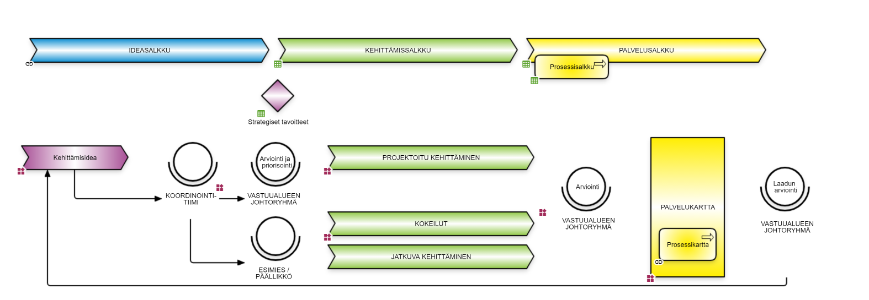
Kehittämisen johtamisen malli
Jäseninä ovat:
Tietohallinto
Asianhallinta / tiedonhallinta
Tietosuoja
Kehittäminen
Digitalisaatio
Asiakas- ja potilasturvallisuus
Talous

Slide 20
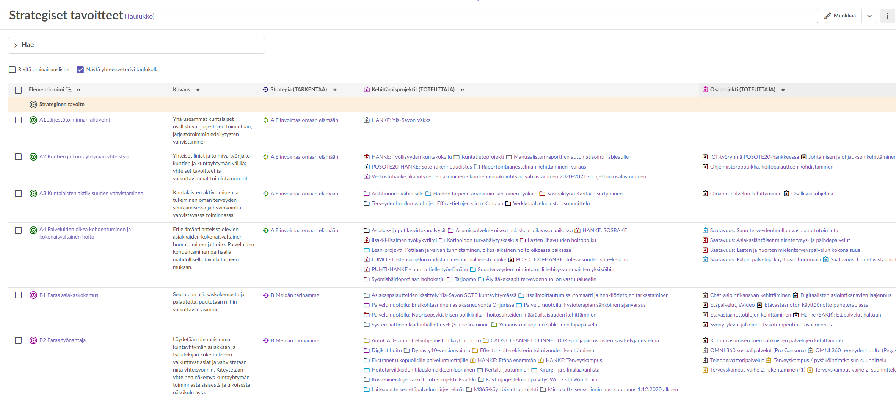
Kehittämiskohteiden hallinta ARC-järjestelmässä osana KA-hallintaa, johon strategia on liitetty yhtenä osana.

Slide 21
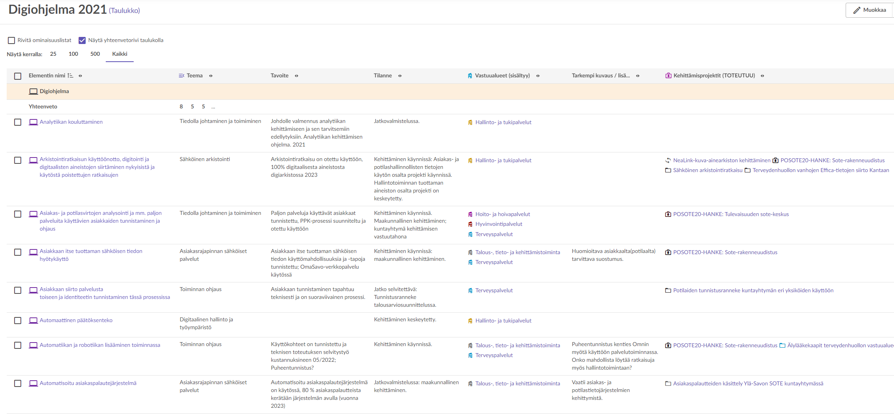
Digikohteiden hallinta ARC-järjestelmässä osana KA-hallintaa, johon digiohjelma on liitetty yhtenä osana.

Slide 22
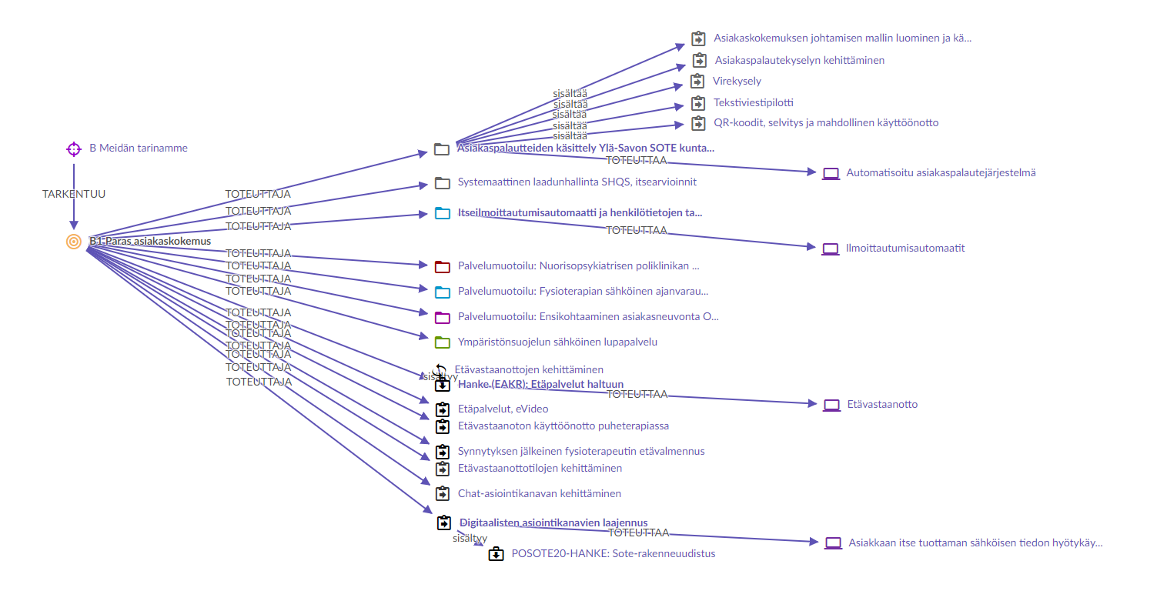
Havainnekuva ARC-järjestelmässä tehdyistä sidoksista:
Yksi strategian kohde, johon (digi)kehittämiskohteita on sidottu alikohteineen.

Slide 23
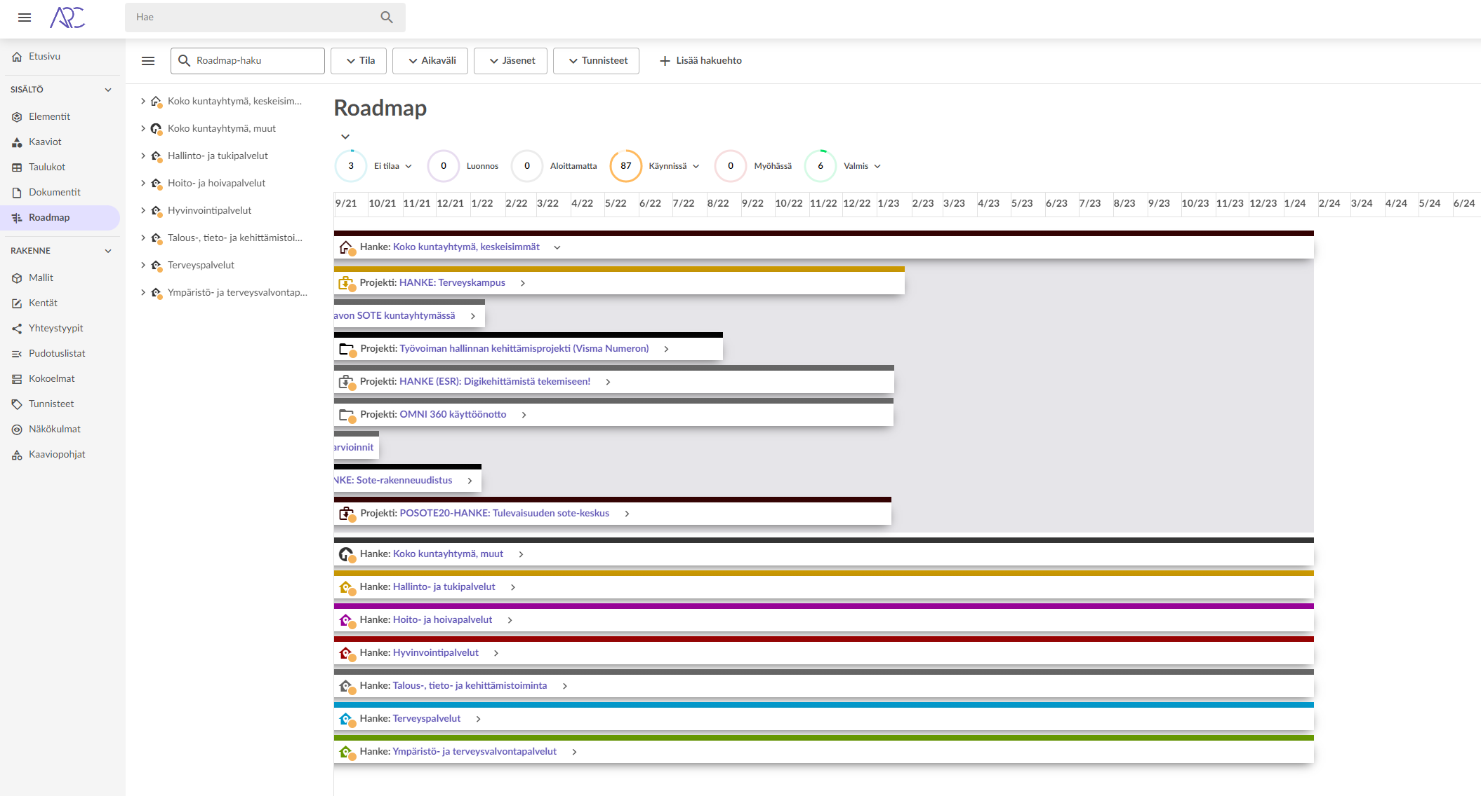
Kehittämisen Roadmap

Slide 24
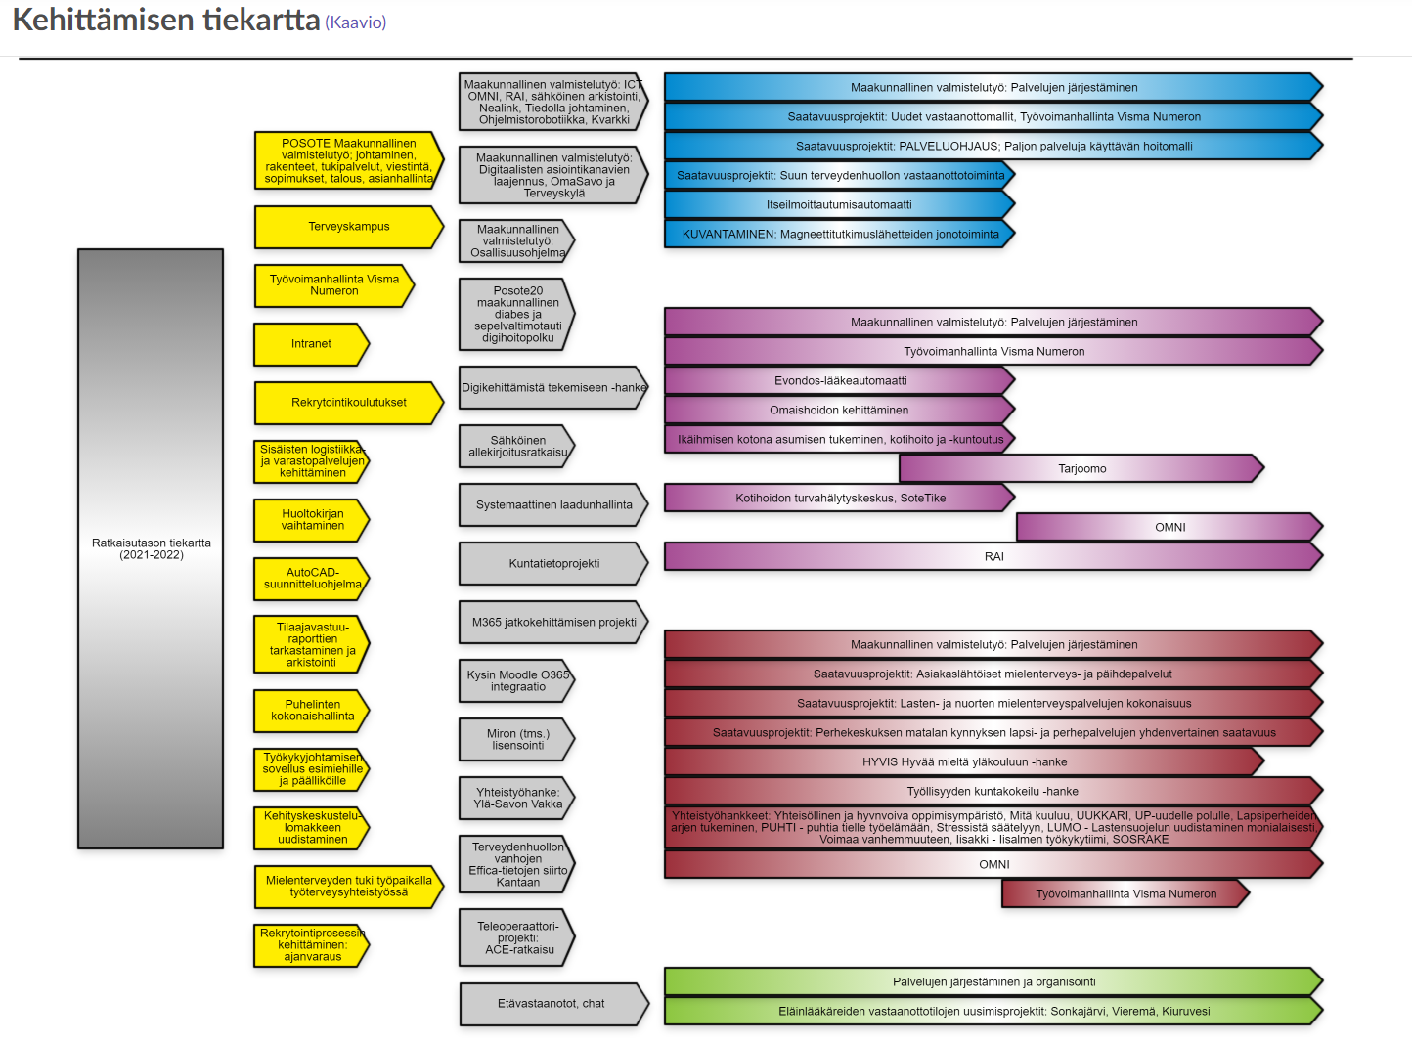
(Havainnekuva)
Digitalisaatiota

Slide 25
Digitalisaation johtamisen mallit

Slide 26
Toimeksiannosta syntyneet mallit
- yhteenveto
Digijohtamisen tasot
Digitoimisto 2.0
Digiohjelman ohjausryhmä
Digikehittämisen malli
Tasoajattelu auttaa tunnistamaan ja
kuvaamaan digijohtamisen roolit ja vastuut oikeille
johtamisen tasoille
Digitoimisto 2.0 toimii vahvana ja kyvykkäänä digitalisaation kiihdyttäjänä läpi koko organisaation
Digiohjelman ohjausryhmä keskittyy digitalisaation erityiskysymyksiin toimien vahvassa sidoksessa johtoon, sekä kehittämistoimintoon
Digikehittämisen malli ottaa huomioon digikehittämisen erityispiirteet hyödyntäen palvelumuotoilun metodeita

Slide 27
Tasoajattelu digijohtamisessa

Slide 28
Digijohtamisen tasot
*= roolit esimerkinomaisia ja sovitettava organisaation tarpeisiin toteutusvaiheessa
Vastuut
Ohjaavat Roolit*
Päättävät roolit*
Strateginen taso
- suunta
Taktinen taso
- jalkautus
Operatiivinen taso
- tuotokset
Digistrategian omistajuus ”Ylä-Savon SOTE Digitarina”
Strategisten teemojen ja mittareiden muodostaminen
Strategialiitännät muihin toimintastrategioihin
Hankesalkun omistajuus
Suunnittelujänne 2-3 vuotta
Digisalkun ohjausryhmä
Tietohallinto
Digitoimisto
Kuntayhtymän Jory
Strategian jalkauttaminen ja konkretisointi
Teemoista johdettujen projektien ohjaus
Hankesalkun operatiivinen hallinta
Strategisen päätöksenteon tuki
Projektien operatiivinen priorisointi
Kehitysputken omistajuus (Ideasta tuotantoon)
Salkkutason kustannusten hallinta
Suunnittelujänne 12 kuukautta
Suunta ja odotukset
Tulokset ja tuotokset
Digitoimisto
Digisalkun ohjausryhmä
Projektien operatiivinen johtaminen
Kehittämisen prosessit ja backlogin hallinta
Toimittajien hallinta
Jatkuvat palvelut
Suunnnittelujänne 1 kuukausi
Tietohallinto
Tietohallinto
Tekeminen
Digijohtamista tapahtuu eri tasoilla. Oleellista on tunnistaa eri tasoilla toimivat roolit ja niihin liittyvät vastuut.

Slide 29
Digitoimisto ”2.0”

Slide 30
Digitoimiston ominaispiirteitä
Digitoimisto on
Digitoimisto ei ole
Ennakoiva uudistavien ratkaisujen tutkija
Digistrategian eteenpäin vievä voima
Digikehitysverkoston ylläpitäjä
Palvelujen uudistumisen kiihdyttäjä ennakoinnin ja kokeilujen avulla
Ihmiskeskeisten digiratkaisujen mahdollistaja
Digitaalisten aloitteiden priorisoija ja konseptoija
Digihankkeiden konsultoiva tuki
Yksittäisten digitaalisten ratkaisujen omistaja
Operatiivinen palveluiden ylläpitäjä
Digitaalisten ratkaisujen tukiorganisaatio
Digitaalisten ratkaisujen toteuttaja
Päätöksentekoelin
Korvaava toimielin tietohallinnolle

Slide 31
Digitoimistolla vahva rooli ”digikiihdyttäjänä”
Johtoryhmä
Digiohjelman ohjausryhmä
Digitarpeet
Digikehittäjat
Koordinointitiimi
Vastuualue
Digitoimisto
Digipalvelut ja niiden johtaminen
(Tietohallinto)
Strateginen rooli
Vastuualue
Digisalkun
hallinta ja raportointi
Digiohjelman OHRY
Kokousfasilitointi
Digiohjelman
omistajuus ja
seuranta
Digitransformaation johtaminen
Digiforumit ja ulkoiset verkostot, teknologiatrendit
Vastuualue
Taktinen rooli
Innovoinnin
tuki
Digi-ideoiden
konseptointi
Järkevyystarkastelu
Ja KH-analyysin tuki
Digiverkoston
johtaminen
Organisaation
muutoksenhallinta
Vastuualue
Digitoimiston koko 2-3 täyspäiväistä roolia
Hankesalkkuraportointi
Projektit

Slide 32
Digitoimiston ja Tietohallinnon välinen rooli digijohtamisessa
Digitarpeen tunnistaminen
Digiratkaisujen toteuttaminen ja käyttöönotto
Käyttö, optimointi, elinkaaren hallinta
Digikehittäjät
Tietohallinto
Digitoimisto
Digitoimisto
Digiohjelman toimeenpanon varmistaja
Digiportfolion omistaja
Digiportfolio ohjausryhmän fasilitaattori
Tarpeiden tunnistaminen ja keräys toimialoilta
Järkevyystarkastelu
Digiratkaisun konseptoinnin fasiliointi
Digikehitysjonon omistajuus
Digikyvykkyyksien kehittäminen
Tietohallinto
Teknologiakonsultointi
Arkkitehtuurikonsultointi
Digitoimisto
Vaatimusten määrittelyn tuki
Digiprojektien edistäjä
Tietohallinto
Projektin toteutuksen johtaminen ja toteutus
Toimittajanhallinta
Digiratkaisun palveluistaminen osaksi tietohallinnon palveluportfoliota
  Palvelukuvaukset
  Tukimalli jne..
Tietohallinto
Digipalvelujen jatkuva ylläpito
Toimittajanhallinta
Arkkitehtuuri
Palveluiden IT-omistajuus vs. Tuoteomistajat
Tukimalli
Avainkäyttäjämalli
Digitoimisto
Järkevyystarkastelun katselmointi
  Investointi
  Käyttäjätyytyväisyys jne..

Slide 33





Digitoimiston vastuut suhteessa digikehittäjiin ja tietohallintoon
Digikehittäjät
Digitoimisto
Tietohallinto
Kehittävä
Digiratkaisuaihioiden tunnistaminen ja määritys
Oman alueen toiminnan kehitys
Digikehitysverkoston aktiivinen toimija
Olemassa olevien digiratkaisujen tuoteomistaja
Hyväksyntätestaus
Strategian ja digiohjelman yhteensovitus
Digitransformaation johtaminen
Tulevaisuuden digiohjelmat
Digitrendit ja teknologiat (esim. Dataohjaus, robotiikka, älykkäät työnkulut jne..)
Palvelujen omistajuus ja tuoteomistajayhteistyö
Ketterä kehittäminen
Kehityskumppaneiden hallinta
IT-arkkitehtuuri ja vaatimustenmukaisuusasiat
Tukeva
Digiratkaisun pääkäyttäjä/avainkäyttäjä
Digiratkaisun lähikouluttaja
Muutoksenhallinta ja tukeminen
Johdon digitilannekuvan tuki
Digi-innovoinnin tukeminen
Digiaihioiden konseptointi digikehittäjien kanssa
Järkevyystarkastelun tuki
Digikehitysverkoston fasilitointi
IT-palveluiden tuki tietohallinnon tukimallin mukaisesti
Digikehittäjät tietohallinnon asiakkaita
Teknologia ja arkkitehtuurituki
Ylläpitävä
Ohjeistus ja koulutusmateriaalin ylläpito
Digisalkun hallinta ja ylläpito
Digiratkaisupalvelujen tuottaminen osana IT-palvelutarjontaa

Slide 34
Digiohjelman ohjausryhmä

Slide 35
Digiohjelman ohjausryhmä
Ylä-Savon SOTE johtoryhmä
Digiohjelman ohjausryhmän tehtävät:
Digiohjelman toteutumisen ohjaus ja seuranta
  Raportointi johtoryhmälle
Digitiekartan omistaminen ja linkitys strategiaan
Hankesalkkuprojektien seuranta (digiteemajohdannaiset)
Yli vastuualueiden menevien digihankkeiden linjaukset
Hankesalkkutason kustannusseuranta
Digimurroksen edistäjä ja puolestapuhuja
Kokous 4-6 kertaa vuodessa
Digisalkun ohjausryhmä
Digiohjelman ohjausryhmän puheenjohtaja
Digitoimisto
Vastuualue
Vastuualue
Vastuualue
Vastuualue
Vastuualue
Vastuualue
Digiohjelman ohjausryhmä ei ole:
Korvaava elin yksittäisten projektien ohjausryhmille
Tuotannossa olevien palveluiden ohjaaja
Tietohallinto
Puheenjohtaja:
Digitoimisto:
Vastuualue:
Tietohallinto:
Johtaa kokousta, jonka digitoimisto on valmistellut
Omistaa vastuun digiohjelman toteutumisesta
Raportoi Ylä-Savon SOTE johtoryhmälle
Rooli katsoa yli vastuualueiden
Sponsoroida digitaalisen murroksen etenemistä
Ohjausryhmäkokousten valmistelu
Hankesalkkuraportointi ja esittely
Esitysten valmistelun tuki vastuualueille
Ei osallistu päätöksentekoon
Uusien digialoitteiden esittely
Muiden alueiden digiasioiden kommentointi
Oman alueen projektien edistymisen raportointi
Ongelmat, jotka vaativat yhteisiä linjauksia tai päätöksiä
Teknologialinjaukset
Arkkitehtuurilinjaukset
Tietoturva ja vaatimustenmukaisuuslinjaukset
Toimittajahallinta
Linjaukset olemassa oleviin palveluihin

Slide 36
Digikehittämisen toimintamalli

Slide 37
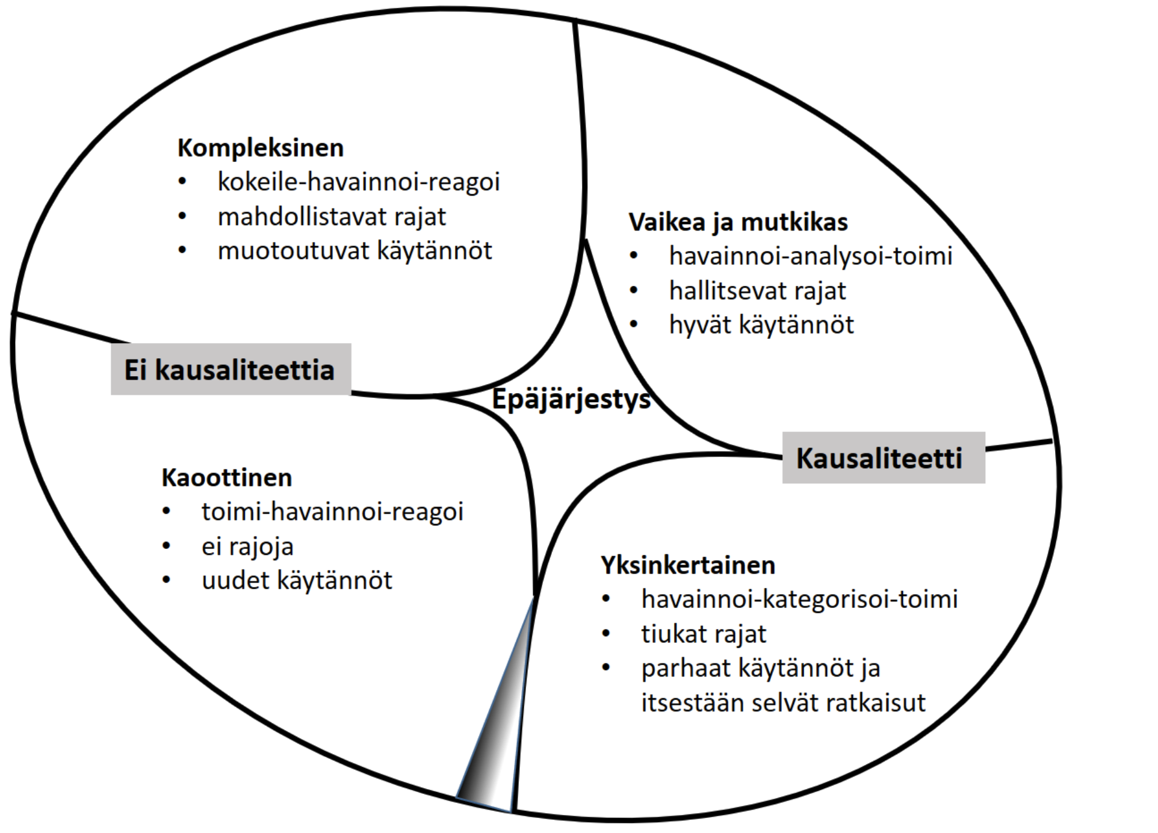
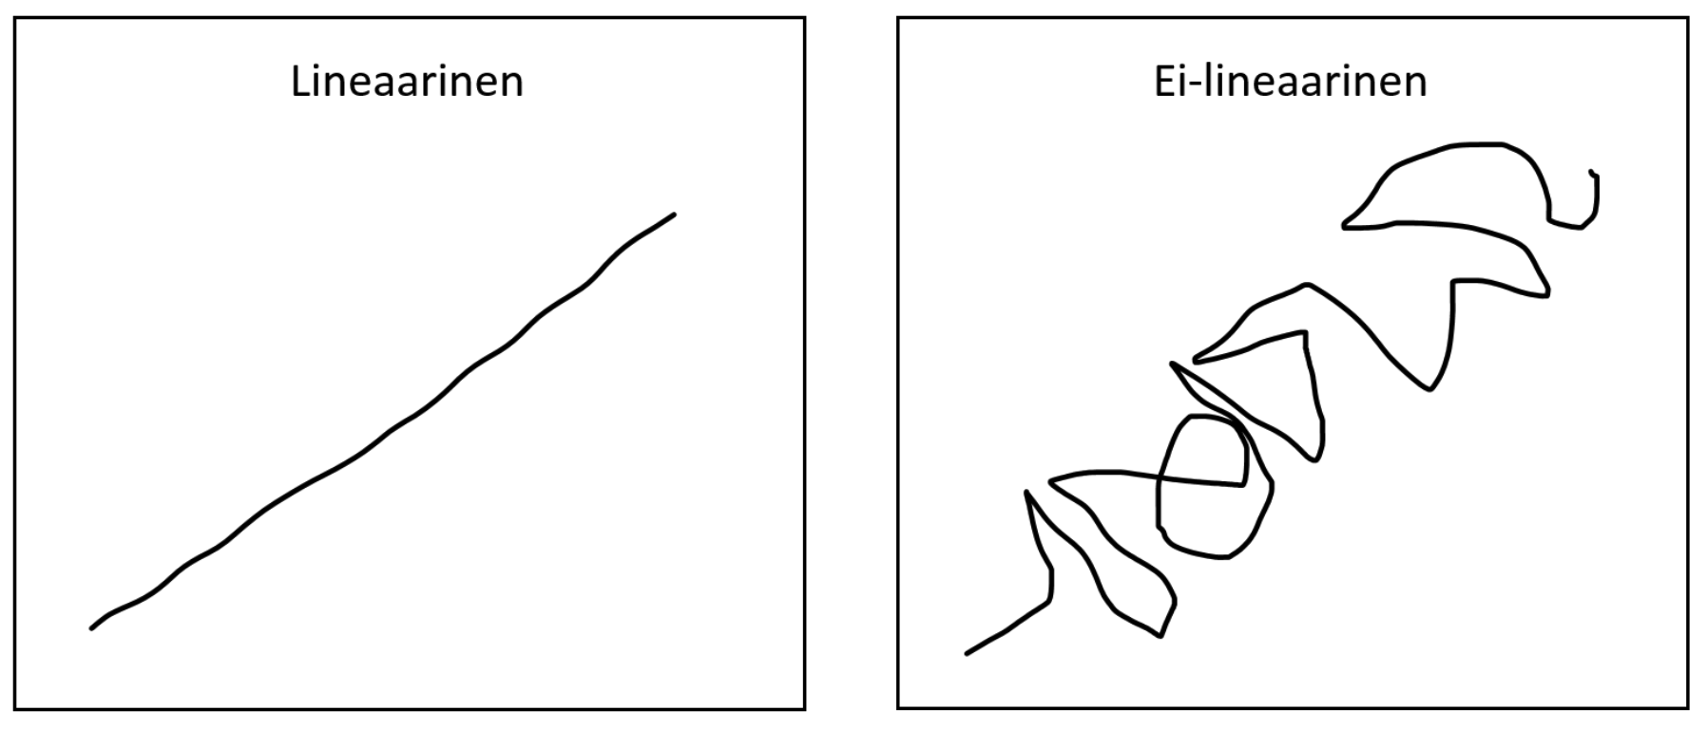
Digikehittämisen ”luonne”
Kehittämistyypit
Digikehittäminen
Tiedetään kehittämisen lopputulos
Tiedetään kuinka lopputulokseen päästään
Voidaan vaiheistaa kehitystyö selkeisiin osakokonaisuuksiin
Siirretään olemassa olevat toimintamallit digitaaliseen muotoon.
Ei tarkkaan tiedetä mikä on lopputulos
Kehitetään sellaista mitä ei ennen ole ollut
Innovoidaan uutta ja kehitetään uusia toimintamalleja
Ei ”digitalisoida” olemassa olevia prosesseja tai vakiintuneita käytäntöjä vaan hyödynnetään uutta ajattelua ja teknologiaa
Cynefin viitekehys

Slide 38
Digikehittäminen palvelumuotoilun keinoin ideasta toteutukseen
Ideat ja tarpeet
Määritä oikea ongelma
Muotoile ratkaisu oikein
Käyttäjät
Määrittele
Tutki ja
kiteytä
Ideoi, kuvaa
ja kokeile
Testaa ja
toteuta
Palvelu
tuotanto
Digikehittäjät
Asiakkaat
Ymmärrä nykyhaasteet
Tavoitetilan ymmärrys
Rajaukset
Faktat ja fiktiot
Yhteinen sitoutuminen kehitystyöhön
Mittarit ja lähtöarvot
Tunnista todelliset tarpeet
Laajenna haasteen ymmärrystä
Löydä piilevät haasteet
Vaihtoehtoiset ratkaisut
Prototyypit
Arvonluonnin arviot eri toteutustavoilla
UX/UI (Käyttäjäkokemus / Käyttöliittymä)
Ratkaisun viimeistely
Toteutus
Pilotointi
Onnistumisen mittarointi
Mitä ?
Pöytätutkimus
Kyselytutkimus
Sidosryhmäanalyysi
Haastattelut
Työpajat
Palvelupolut
Haastattelut
Havainnointi
Työpajat
Online-etnografia
Jne..
Kehittämistyöpajat
Ideointitekniikat
Kuvakäsikirjoitus
Käyttötapaukset ja skenaariot
Läpikävely
Nopeat kokeilut
Canvas työkalut
Käyttäjätestaus
Pilotointi
Tuotteistaminen
Palvelukuvaus
Palvelukäsikirja
Laadun arviointi ja mittaaminen
Miten ?

Slide 39
Digikehitysmalli ja liittyvät roolit
Digitoimisto 2.0
Strateginen ohjaus
Innovoinnin
tuki
Digi-ideoiden
konseptointi
Järkevyystarkastelu
Ja KH-analyysin tuki
Digisalkun
hallinta ja raportointi
Digi-ideoiden ohjaus
Digitoimiston koordinointiin
Kehitysideat
Tukee prosessia
Määritä oikea ongelma
Muotoile ratkaisu oikein
Käyttäjät
Digi-ideat
Määrittele
Tutki ja
kiteytä
Ideoi, kuvaa
ja kokeile
Testaa ja
toteuta
Palvelu
tuotanto
Digikehittäjät
Koordinointitiimi
Asiakkaat
Palvelumuotoiluprosessin roolit
Tuoteomistaja
Digikehittäjät
Käyttäjät
Palvelumuotoilija
Tietohallinto

Slide 40
Tunnistetut kehittämistoimenpiteet

Slide 41
Tunnistetut merkittävät kehitystoimenpiteet
Kehitysteema
Kehityskohteet
Suositeltava toimenpide
Digitalisaation
strateginen johtaminen
Johtoryhmätason keskustelut taktisella ja operatiivisella tasolla
Strategisen tason suunnittelulle liian vähän aikaa
Pitkän tähtäimen digisuunnitteluun ei riittävästi aikaa
Strategisilla hankkeilla ei riittävää painoarvoa
Työpaja johdolle, jossa luodaan digitalisaation tiekartta
Digitalisaation edistäminen nostetaan systemaattisesti osaksi johtoryhmän agendaa. Digitalisaatioon liittyvä kehittäminen katselmoidaan 2 kertaa vuodessa digitoimiston fasilitoimana.
Digiohjelman johtaminen
Digiohjelman ohjausryhmän roolin sopiminen ja sidokset muuhun kehittämiseen ei selkeitä.
Digiohjelman seuranta tuodaan osaksi kokonaiskehittämistä, mutta digisalkun ohjausryhmä keskittyy digitalisaation kokonaisohjaamiseen. (substanssiosaaminen)
Digikehittäjät
Digikehittäjien vaihtuvuus aiheuttaa kehittämisen jatkumoon haasteita
Digikehittäjien toimenkuvan tällä hetkellä ”toiveiden tynnyri” → liian isot odotusarvot suhteessa annettuihin raameihin.
Digikehittäjien roolin selkeyttäminen siten, että digikehittäjät pystyvät toimimaan roolissa työaika-allokaation puitteissa.
Osaamisen kehittäminen ja keskittyminen kehitystehtäviin ylläpidollisten tehtävien sijasta.
Digitoimisto
Digitoimiston nykyinen ajateltu rooli ei tue tarpeeksi digiasioiden eteenpäinvientiä.
Perustetaan digitoimisto 2.0 ja resursoidaan 2-3 henkilötyövuotta tavoitteena digialoitteiden ja ohjelman riittävä edistäminen
Digikehittäminen
Digikehittämisen metodeita on jo aiemmin tunnistettu, mutta niitä ei aktiivisesti käytetä. Kehittäminen pikaratkaisuja hakevaa.
Digikehittäminen tapahtuu siiloissa, jolloin parhaita käytäntöjä ei jaeta muihin organisaation osiin.
Digitoimisto alkaa johtamaan määrämuotoista digikehittämistä markkinoimalla metodeita ja olemaan aktiivinen osapuoli kehityksen fasilitoinnissa.
Digitoimiston tehtävä myös parhaiden käytäntöjen jakaminen

Slide 42
Suositukset

Slide 43
Digimurroksen hallitun haltuunoton seuraavat askeleet - suositus
Digimurros
Digi- kyvykkyyden analyysi
Digivision muodostus
Digi- tiekartan muodostus
Digi- tiekartan toteutus
Kokonaisvaltainen ymmärrys organisaation nykyisistä digikyvykkyyksistä
Nykytilan pohjalta muodostetaan tahtotila, eli Digivisio
Digivision pohjalta laaditaan tiekartta digivision toteuttamiseksi
Digihankkeiden toteutus digivision toteuttamiseksi

Slide 44

Kiitos

